Slide 1
Отчет по лабораторной работе
(Индивидуальная задача)
«Анализ временных рядов»
Работа выполнена студентами:
Шадрин Андрей
Столяренко Кирилл
Леонтьева Анна
Тихонова Эмилия
Группа 2об_ИВТ-1/20

Slide 2
Постановка задачи
Имеются данные о валовом сборе клубники.
Требуется:
построить график временного ряда;
рассчитать коэффициент автокорреляции первого порядка;
обосновать выбор типа уравнения тренда и рассчитать его параметры.

Slide 3
График временного ряда
Рассмотрим систему координат Y0t, где Yt - валовой сбор, t — порядковый номер года.
Нанесем в ней данные примера на координатную плоскость и построим график.

Slide 4
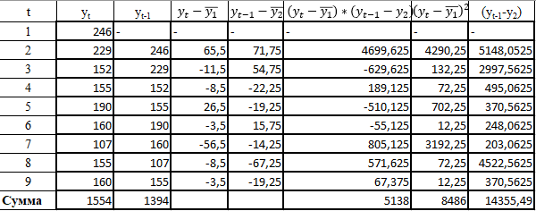

Решение задачи
Определим коэффициент автокорреляции первого порядка, для чего надо заполнить вспомогательную таблицу 1:
$r_{1}=\frac{\sum_{t=2}^{n}{(y_{1}−\overline{y_{1}})}∗(y_{t−2}−\overline{y_{2}})}{\sqrt{{\sum_{t=2}^{n}{\left(y_{1}−\overline{y_{1}}\right)}}^{2}∗\sum_{t=2}^{n}{{\left(y_{t−1}−\overline{y_{2}}\right)}^{2}}}}=\frac{4669}{\sqrt{8989,5∗13782,49}}=0,419462$
$\overline{y_{1}}=\frac{\sum_{t=2}^{n}{y_{t}}}{n−1}=\frac{1516−226}{8}=161,25$
$\overline{y_{2}}=\frac{\sum_{t=2}^{n}{y_{t−1}}}{n−1}=\frac{1364}{8}=170,5$

Slide 5
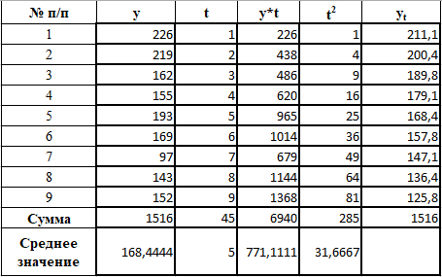
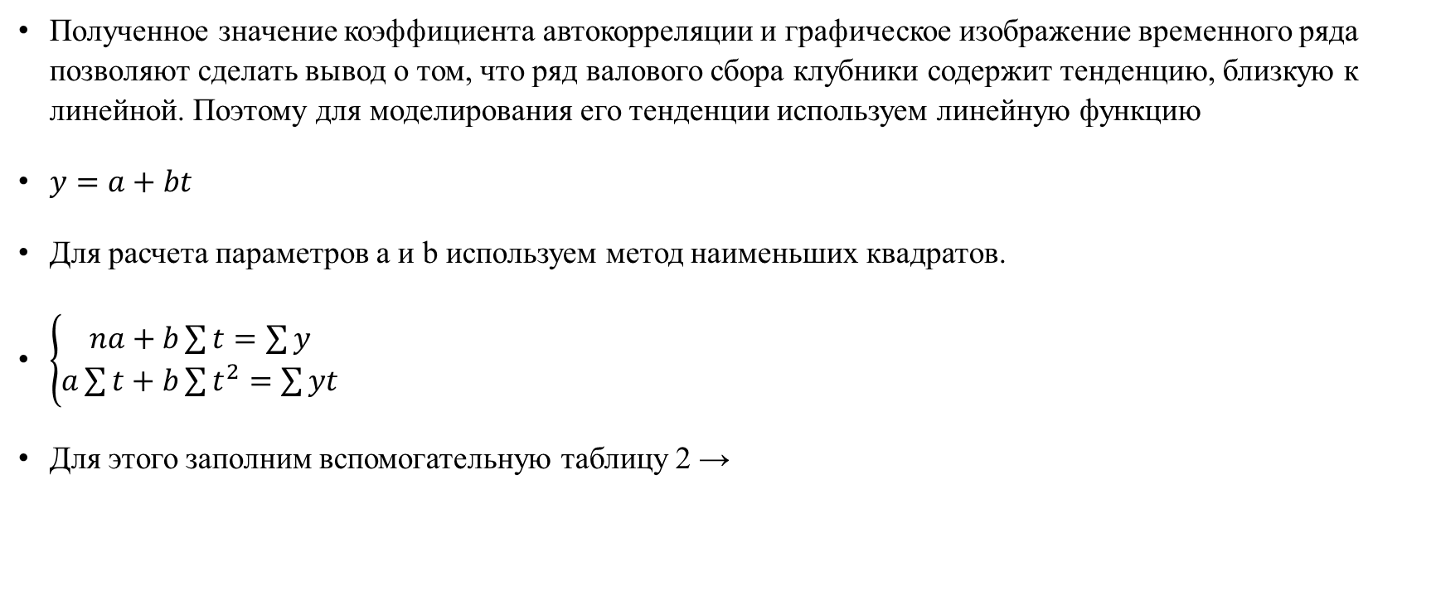
Решение задачи
Полученное значение коэффициента автокорреляции и графическое изображение временного ряда позволяют сделать вывод о том, что ряд валового сбора клубники содержит тенденцию, близкую к линейной. Поэтому для моделирования его тенденции используем линейную функцию
$y=a+bt$
Для расчета параметров a и b используем метод наименьших квадратов.
$\left\{\begin{aligned}na+b\sum{t}=\sum{y} \\ a\sum{t}+b\sum{t^{2}=\sum{yt}}\end{aligned}\right.$
Для этого заполним вспомогательную таблицу 2 →

Slide 6

Решение задачи
Воспользуемся формулами, получаемыми из системы:
$b=\frac{\overline{yt}−\overline{y}∗\overline{t}}{\overline{t^{2}}−{\overline{t}}^{2}}=\frac{771,1111−168,4444∗5}{31,6667−5^{2}}=−10,67;$
$a=\overline{y}−\overline{bt}=168,4444−\left(−10,67\right)∗5=221,7778$
$\hat{y_{t}}=221,7778−10,67t$

Slide 7
Анализируем данные
Таким образом, в среднем ежегодно валовый сбор клубники во всех категориях хозяйств за 1991-1991 гг. снижался на 10,67 тыс. тонн.

Slide 8
Вывод
В ходе выполнения лабораторной работы были изучены методы анализа временных рядов путем решения представленной задачи.

